Slide 1
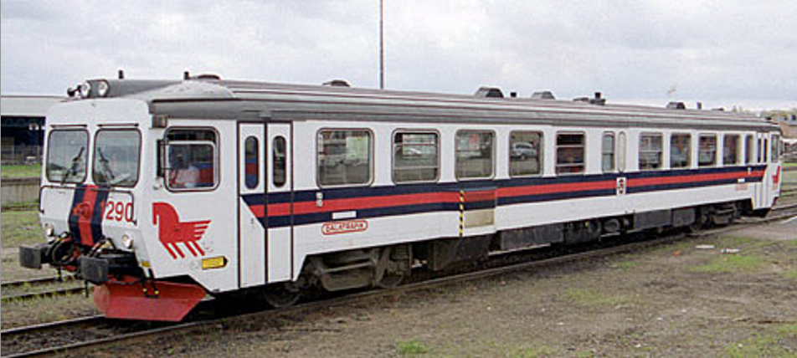
Insatskort för brand och räddning
”Motorvagn XX” / ”Personvagn XX”
1 Identifiera fordonstyp
2 Större oljemängder
3 Tillträde via dörrar, normalt sätt
3a Tillträde via dörrar, nödöppning utsida
3b Tillträde via dörrar, nödöppning insida
3c Tillträde via dörrar, bryta sig in
4 Tillträde via fönster
5 Tillträde via vagnskorg
6 Tillträde via tak
7 Bromsa fast fordonet
8 Bryta högspänningsförsörjningen
9 Bryta spänningen över batterier
Bifoga bild på ert fordon

Slide 2
1 Identifiera fordonstyp
[Presentera översiktligt bild på fordonet och dess sammansättning samt var på fordonet märkning om typ finns]

